Slide 1
Департамент образования города Москвы
ГБПОУ
Колледж малого бизнеса №48
«Титаны Возрождения»
Урок-семинар
Рафаэль Санти
Презентацию подготовили:
Мартынова Ирина,
Горенчук Мария,
Сафонова Оксана,
Тишкова Светлана,
Соглобова Мария.
Руководитель проекта:
Серова Татьяна Александровна,
преподаватель истории изобразительного искусства
Москва, 2015

Slide 2
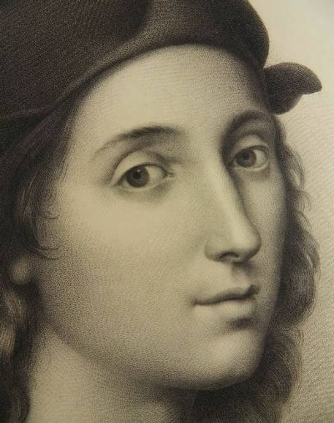
Рафаэль Санти из Урбино (1483-1520)
- итальянский живописец и архитектор, один из самых великих художников во всей мировой истории.

Slide 3
Рафаэль Санти Автопортрет
Рафаэль Санти родился в городе Урбино в семье придворного художника и поэта Джованни Санти, который и был его первым учителем.
В 17 лет он отправился в Перуджу учиться у известного мастера Перуджино.
Через четыре года Рафаэль уже был во Флоренции. Достижения мастеров предыдущих веков и великих современников проходят перед его глазами.

Slide 4
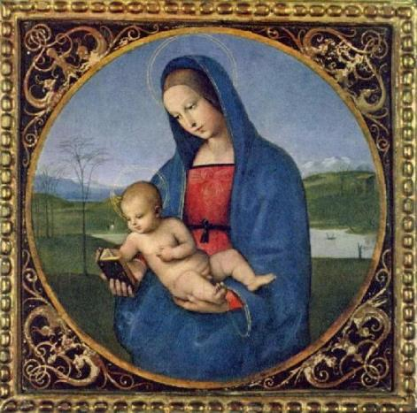
«Мадонна Конестабиле»
В это время Рафаэль создает серию прекрасных мадонн: «Мадонна Конестабиле», «Мадонна со жегленком», «Мадонна в зелени» и др.

Slide 5
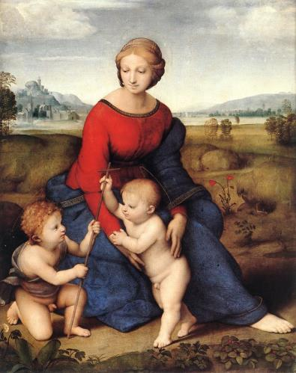
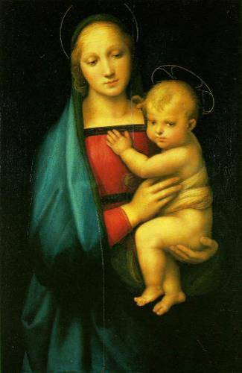
«Мадонна в Зелени» «Мадонна дель Грандука»

Slide 6
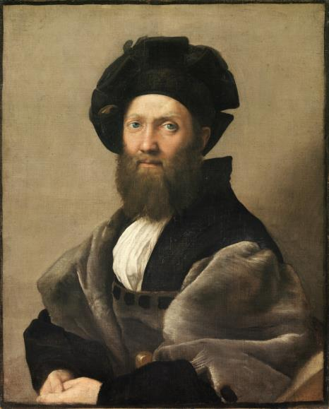
Самый известный портрет Рафаэля . Это его покровитель и друг Бальдассаре Кастильоне.
С 1661 года он находится в коллекции Лувра и сейчас занимает одно из самых видных мест в музее.

Slide 7
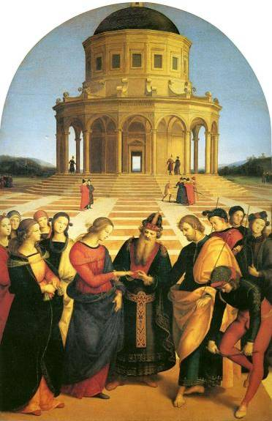
«Обручение Девы Марии»
1504 г. Дерево, масло. 170 х 117 см Пинакотека Брера, Милан.
"Чистейшей прелести
чистейший образец."
А.С. Пушкин

Slide 8
Портрет папы Юлия II. Около 1511 г. Флоренция, Уффици
Папа Юлий II был личностью колоритной и незаурядной, а роль его в истории Европы того времени – значительной.
Об этом портрете сказано, что это сама история папства в его типическом облике.

Slide 9
«Донна Велата»

Slide 10
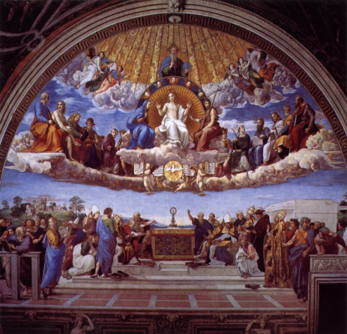
«Диспута». Фреска Ватиканского дворца в Риме. 1509 г.
Рафаэль расписывал станцы – помещения для официальных приемов и церемоний.
Крупномасштабные композиции, населенные десятками фигур, покрывают все стены трех залов.
В одном из них - четыре фрески, посвященные богословию, философии, поэзии и правосудию.
Художник задумал отразить идею синтеза христианской религии и античной культуры.

Slide 11
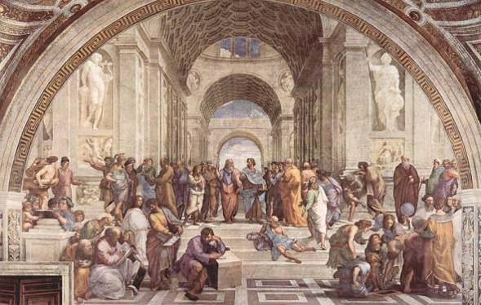
«Афинская школа», 1511
Лучшая из фресок – «Афинская школа». Под высокими сводами на ступенях широкой лестницы Рафаэль расположил непринужденные группы афинских мудрецов и поэтов, занятых беседой или погруженных в ученые занятия и размышления.

Slide 12
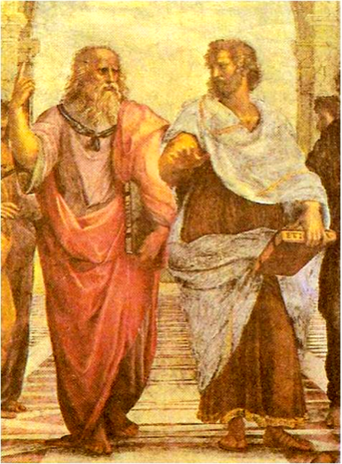
«Афинская школа». Фрагмент
В центре, на верху лестницы – Платон и Аристотель. Платон озарен вдохновением. Он похож на библейского пророка. Перстом указывая на небо, он вещает о мире идей.

Slide 13
Фрагмент фрески «Афинская школа»
Прошлое сливается с настоящим: философы античного мира беседуют перед сводами дворца в стиле высокого Возрождения, и среди них, с краю, Рафаэль изобразил самого себя, а среди отцов церкви – художников и поэтов Италии: Данте, Браманте, Анджелико.

Slide 14
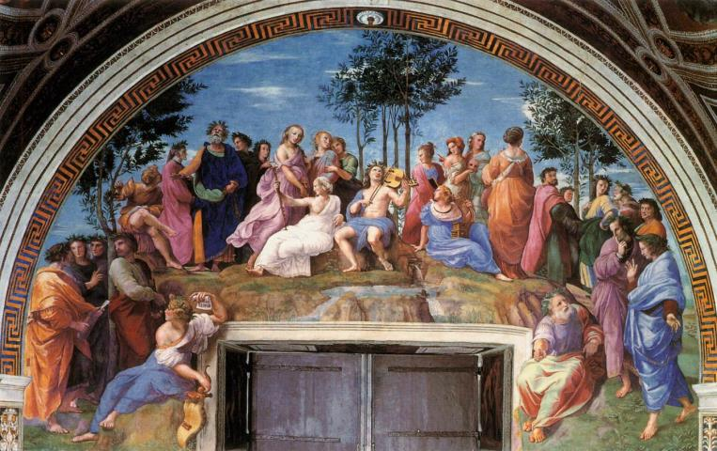
«Парнас»

Slide 15
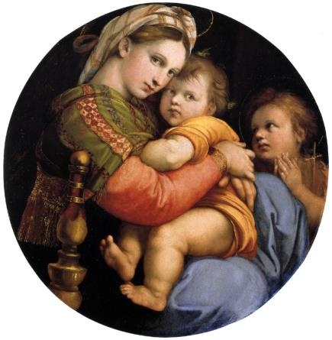
«Мадонна в кресле»
Флорентийские мадонны Рафаэля – это прекрасные, трогательные матери.
Мадонны, созданные им в Риме – это владычицы, богини добра и красоты, облагораживающие мир.

Slide 16
«Сикстинская Мадонна»
Большая алтарная композиция Рафаэля «Сикстинская Мадонна» в истории искусства считается эталоном красоты.
Это не реальность, а зрелище. Недаром же сам художник раздвинул перед зрителями на картине тяжелый занавес.

Slide 17
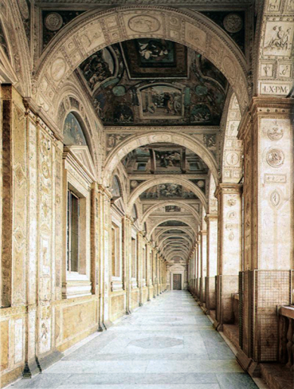
Лоджии Рафаэля. 1517 – 1519 гг. Рим, Ватиканский дворец
Лоджии Ватикана (работа Рафаэля и его учеников) – это длинная галерея, равномерно пересеченная 12 арками.
На 12 небольших плафонах – все главные эпизоды библейской легенды (потому эту роспись называют «библией Рафаэля»).

Slide 18
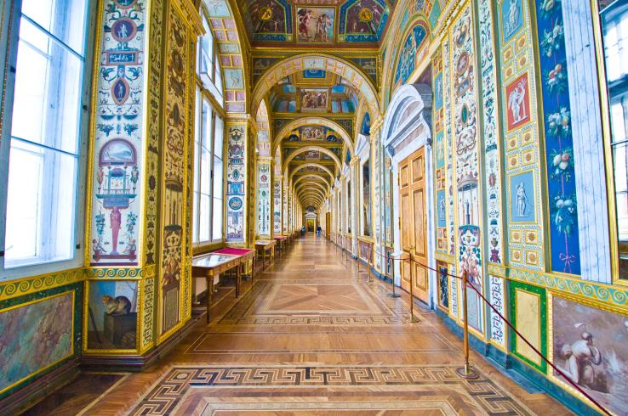
Копии лоджий Рафаэля в Эрмитаже

Slide 19
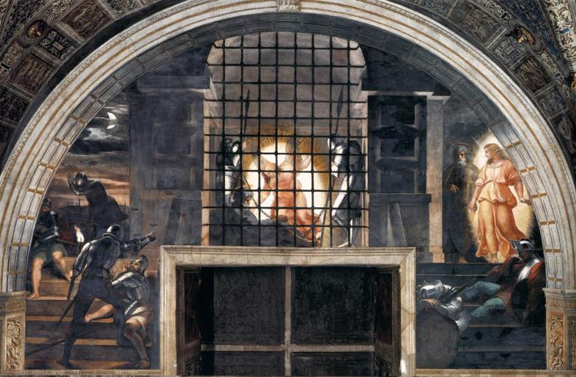
«Изведение апостола Петра из темницы»

Slide 20
«Чудесный лов рыбы». Ковер. Деталь. 1517 – 1519 гг.

Slide 21
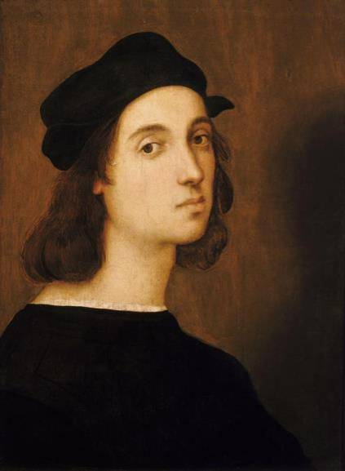
Автопортрет
Рафаэль стремился к высшему синтезу, к лучезарному завершению всего, что было достигнуто до него, и этот синтез был им найден и воплощен.

Slide 22
Список литературы
Гордеева М. Рафаэль // Серия великие художники – М.: «Комсомольская правда»,2010
Джорджо Вазари. Жизнеописания наиболее знаменитых живописцев, ваятелей и зодчих. — М.: АЛЬФА-КНИГА, 2008
Емахонова Л.Г. Мировая художественная культура. – М.: «Академия», 2010
Любимов Л.Д. Искусство Западной Европы. – М.: «Просвещение», 1996
Интернет ресурсы
smallbay.ru›Рафаэль
citaty.su›kratkaya-biografiya-rafaelya-santi
ru.wikipedia.org›Рафаэль Санти
allpainters.ru›santi-rafajel.html

Slide 23
Спасибо за внимание

